Slide 1
Evolution des transports
3
Au Moyen-âge
1) Lis le texte et réponds aux questions :
Au Moyen Age, on utilise les mêmes moyens de transport qu'au temps des romains. Ils sont simplement améliorés. Les seigneurs demandent un paiement pour avoir le droit de traverser leurs terres. Les voyages sont longs et dangereux, alors on va rarement très loin. Ceux qui circulent le plus sont les marchands.
De nouvelles inventions facilitent-elles les transports au Moyen-âge?
❑ VRAI  FAUX
Les paysans font payer une taxe si on traverse leurs champs ?
❑ VRAI  FAUX
Les voyages sont très lents et dangereux au Moyen-âge ?
❑ VRAI  FAUX
4
Aux Temps Modernes
1) Lis la frise chronologique et réponds aux questions :
Pourquoi Christophe Colomb est-il connu ?
Il est connu car _ _ _ _ _ _ _ _ _ _ _ _ _ _ _ _ _ _ _ _ _ _ _ _ _ _
Pourquoi Magellan est-il connu ?
Il est connu car _ _ _ _ _ _ _ _ _ _ _ _ _ _ _ _ _ _ _ _ _ _ _ _ _ _
Comment voyagent-ils ?
Ils voyageaient _ _ _ _ _ _ _ _ _ _ _ _ _ _ _ _ _ _ _ _ _ _ _ _ _ _
2) Regarde attentivement la vidéo suivante et complète la leçon :
Les grandes découvertes : https://www.youtube.com/watch?v=J_4RlrGerEg
26

Slide 2
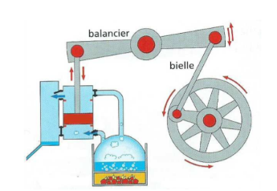
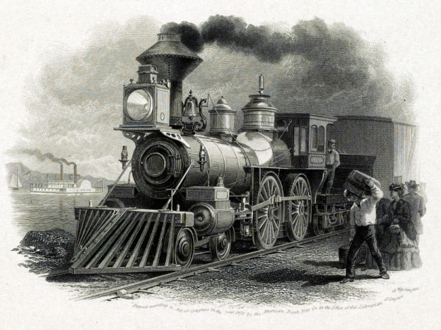
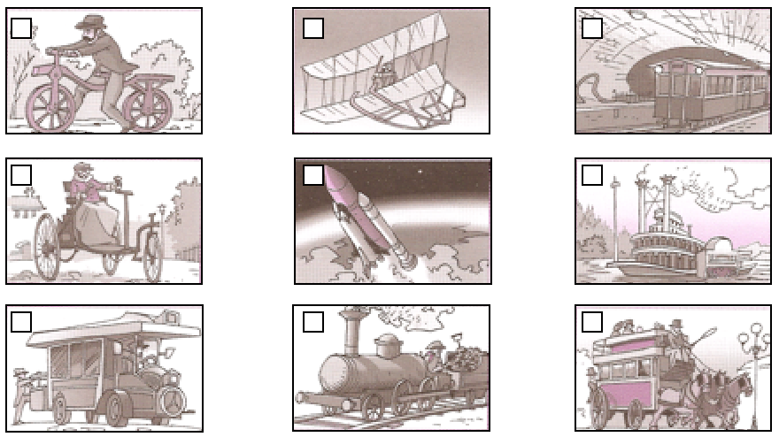
Evolution des transports
5
A l’époque contemporaine
Les transports connaissent plusieurs évolution majeures grâce à la machine à vapeur.
Pourquoi le train est-il préférable aux voitures à cheval?
_ _ _ _ _ _ _ _ _ _ _ _ _ _ _ _ _ _ _ _
_ _ _ _ _ _ _ _ _ _ _ _ _ _ _ _ _ _ _ _
Qu’est-ce-que la fumée au-dessus de la locomotive?
_ _ _ _ _ _ _ _ _ _ _ _ _ _ _ _ _ _ _ _
_ _ _ _ _ _ _ _ _ _ _ _ _ _ _ _ _ _ _ _
1) Regarde la vidéo et coche les inventions majeures de l’époque contemporaine:
https://www.youtube.com/watch?v=Vy3qduI-DB4&t=9s
27

Slide 3
Evolution des transports
Leçon à apprendre
A la préhistoire
Mots à replacer : à pied – branchages - paléolithique - s’encombrer - nomades
Au _ _ _ _ _ _ _ _ _ , les hommes préhistoriques sont des _ _ _ _ _ _ _ _ _ . Ils se déplacent _ _ _ _ _ _ _ en fonction des saisons et de la nourriture qu’ils trouvent dans la nature. Ils voyagent sans _ _ _ _ _ _ _ de beaucoup d’objets. Lorsqu’ils doivent porter des objets lourds, ils utilisent des _ _ _ _ _ _ _ _ _ .
A l’Antiquité
Mots à replacer : chaussées romaines – navigateurs - la roue – Romains – vent - chars - charrettes - Phéniciens
Dans l’Antiquité, l’invention de _ _ _ _ _ _ _ _ _ améliore le monde des transports. La roue est adaptée aux _ _ _ _ _ _ _ _ _ et aux _ _ _ _ _ _ _ , permettant ainsi des déplacements plus rapides. Les _ _ _ _ _ _ construisent de nombreuses _ _ _ _ _ _ _ _ _ _ _ _ _ _ _ _ _ _ , notamment en _ _ _ _ _ _ _ . La plupart des peuples de l’Antiquité comme les _ _ _ _ _ _ _ _ _ , les Romains, les Grecs sont d’excellents _ _ _ _ _ _ _ _ _ . Ils utilisent d’abord la _ _ _ _ _ _ _ _ _ _ _ _ _ _ _ _ _ _ (grâce aux rames), puis maîtrisent rapidement celle du _ _ _ _ _ _ _ (voiles).
Au Moyen-âge
Mots à replacer : dangereux – marchands – carrosse - marchandises - à pied
Au Moyen Age, les moyens de transport sont toujours le voyage _ _ _ , à charrette ou _ _ _ _ _ _ _ _ _ ou le voyage en bateau. Les voyages sont longs et _ _ _ _ _ _ _ _ _ , alors on va rarement très loin. Ceux qui circulent le plus sont les _ _ _ _ _ _ _ _ qui vont de villages en châteaux proposer leurs marchandises.
Aux Temps Modernes
Mots à replacer : terres – Christophe Colomb - chocolat – boussole - christianisme - caravelles
Au XVème siècle, des navigateurs comme _ _ _ _ _ _ _ _ _ ou Magellan partent pour de grandes expéditions en navire pour s’enrichir, convertir de nouveaux hommes au _ _ _ _ _ _ _ _ _ , découvrir de nouvelles _ _ _ _ _ _ _ _. Ils embarquent sur des _ _ _ _ _ _ _ _ _ et utilisent de nouveaux instruments pour se guider sur l’eau : _ _ _ _ _ _ _ _ _ , l’astrolabe. Ils ramènent des aliments inconnus comme le maïs, la figue, le _ _ _ _ _ _ _ _ _ , la tomate et la pomme de terre.
A l’époque contemporaine
Mots à replacer : fusées – machine à vapeur - dirigeable – chemin de fer - moteur
L’invention de la _ _ _ _ _ _ _ _ _ au XIXe siècle va permettre une véritable révolution des transport. Pour améliorer les voyages terrestres, on invente : le _ _ _ _ _ _ _ _ _ , l’automobile, le métro, le tramway. Pour améliorer les voyages maritimes, on invente : les bateaux à vapeur puis à _ _ _ _ _ _ _ _ _ . Enfin, on découvre qu’on peut également voyager dans les airs avec le ballon _ _ _ _ _ _ _ _ _ , puis l’avion
avant de se lancer à la conquête de l’espace en créant les _ _ _ _ _ _ _ _ _ .
28

